Slide 1
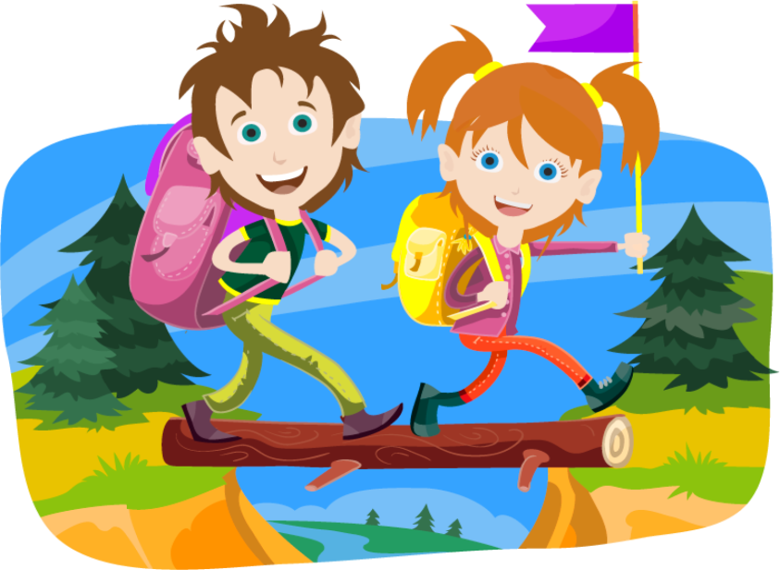
«ШКОЛА ЗДОРОВЬЯ ДЛЯ МАЛЕНЬКИХ КРЫМЧАН»

Slide 2
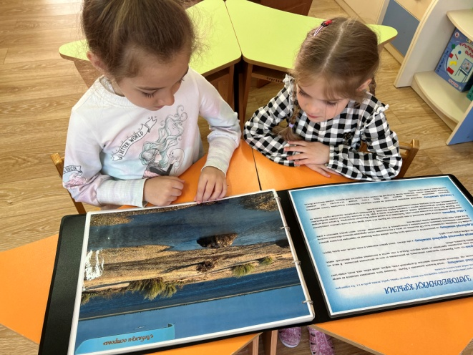
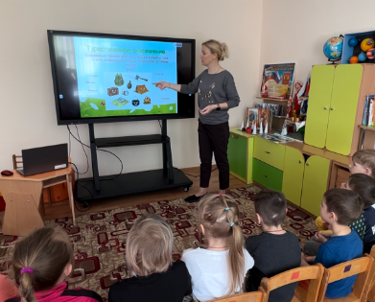
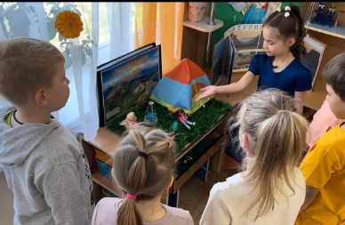
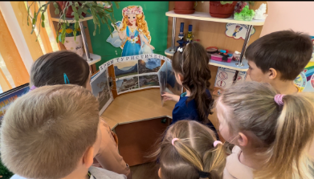
Реализация проекта

Slide 3
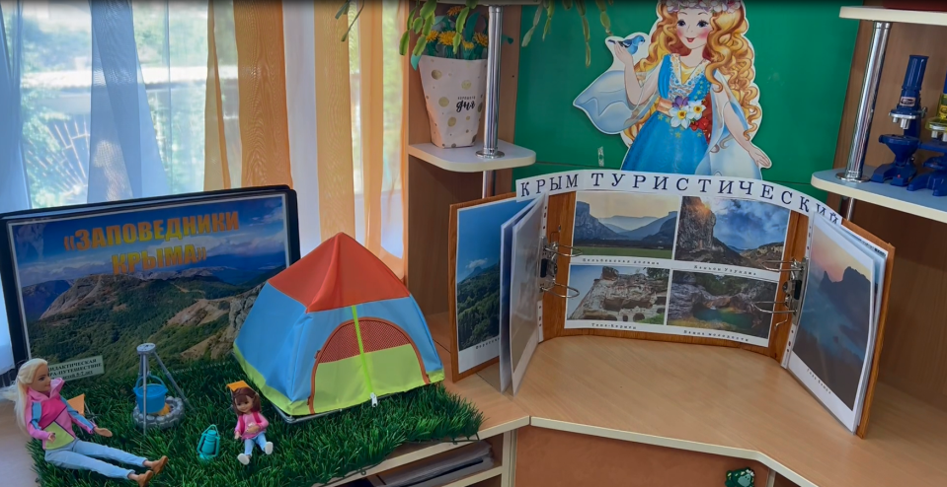
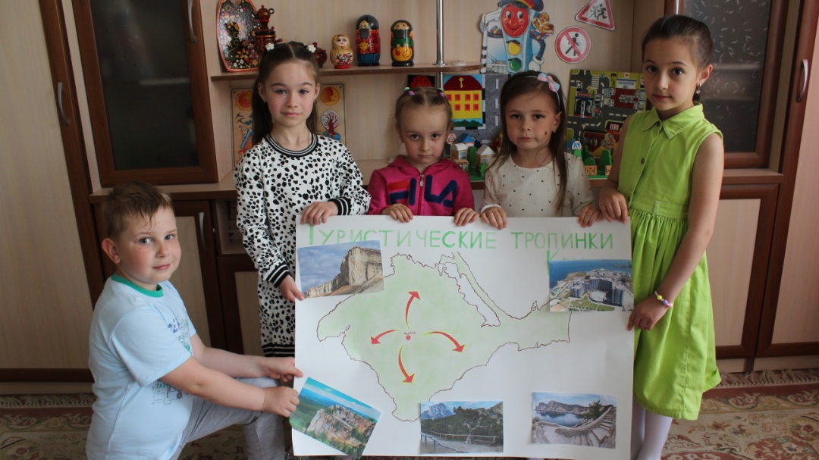
«Туристические тропинки Крыма»

Slide 4
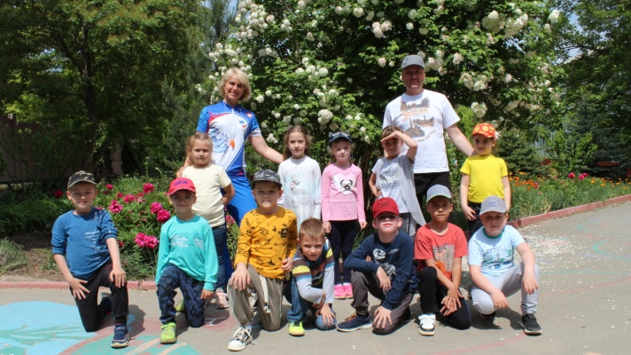
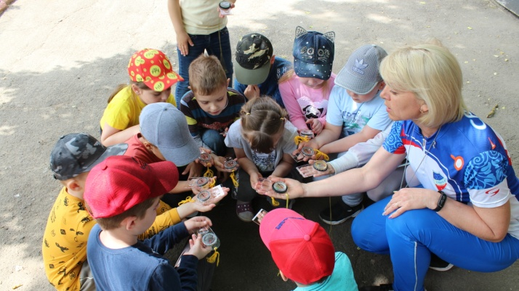
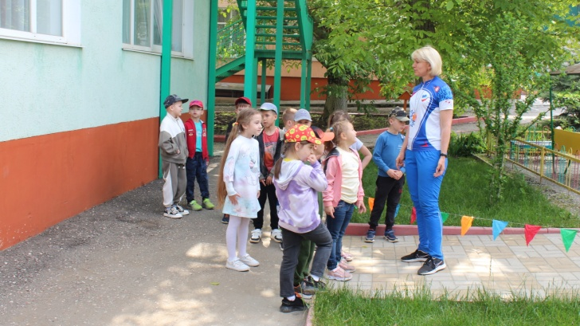
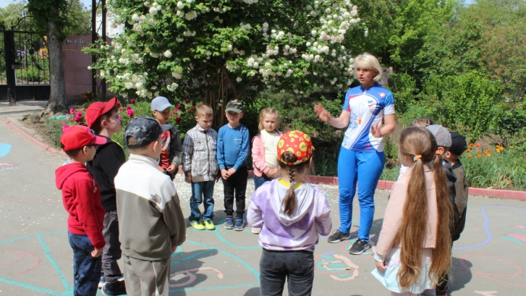
Мастер-класс по спортивному ориентированию под руководством педагога дополнительного образования ГБОУ ДО РК «ЦДЮТК» Хохловой Валентины Викторовны.

Slide 5
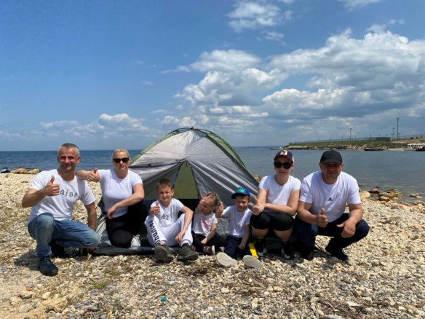
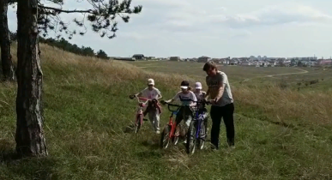
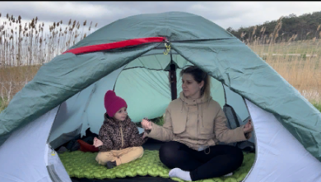
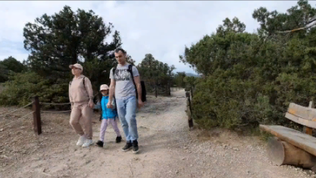
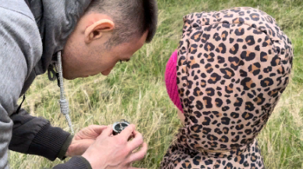
Участие семей воспитанников

Slide 6
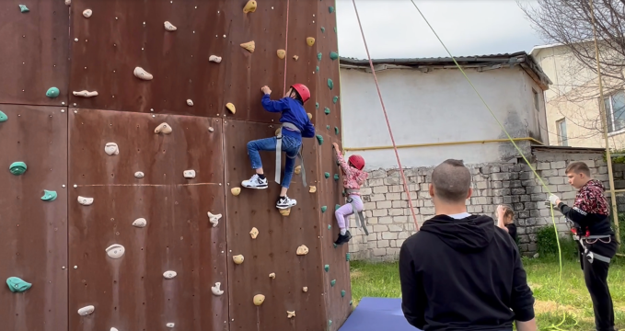
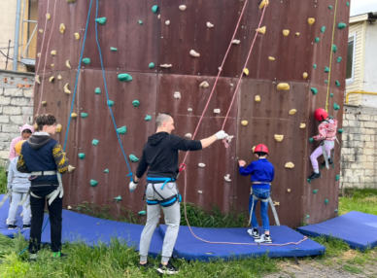
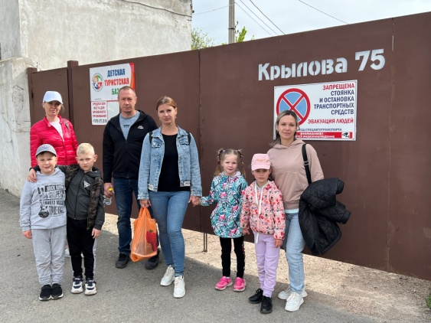
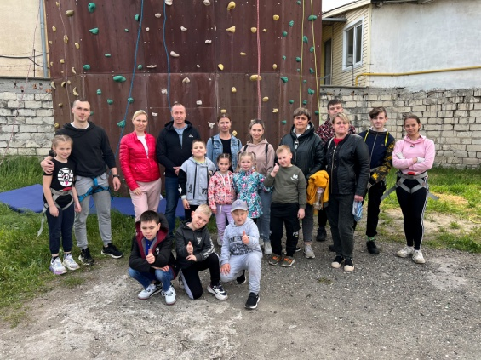
Совместный выход родителей и детей на скалодром
«Центр детско-юношеского туризма и краеведения»

Slide 7
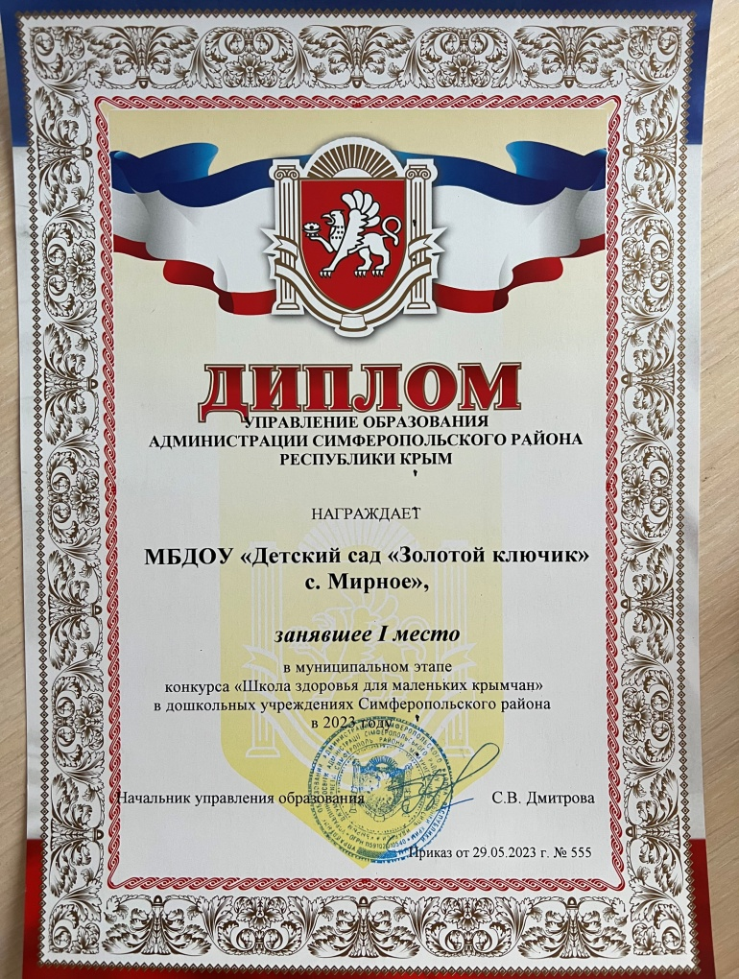
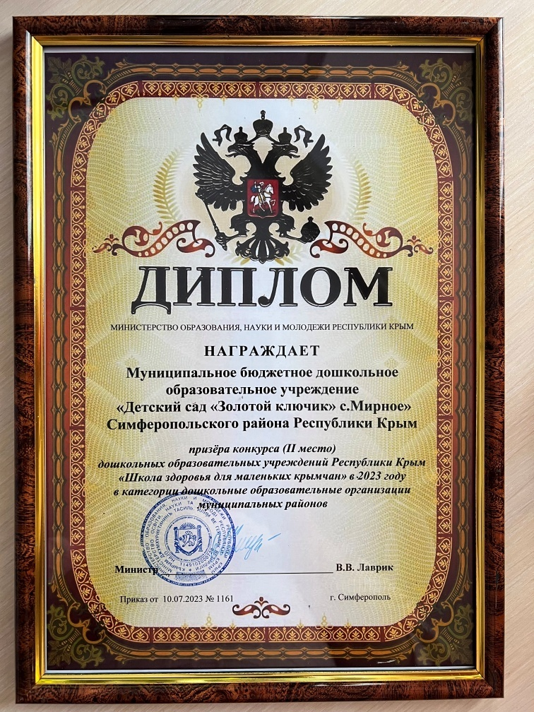
По итогу конкурса детский сад стал победителем муниципального этапа конкурса «Школа здоровья для маленьких крымчан» и занял 1 место.
Для участия в региональном этапе конкурса были направлены документы в Центр развития дошкольного и начального образования ГБОУ ДПО КРИППО. По итогу регионального этапа конкурса детский сад стал призѐром конкурса и занял 2 место.
IMG_8586

